Slide 1
P.R GOVT DEGREE COLLEGE(A) KAKINADA
DEPT OF TELUGU
III rd B.A Special Telugu
III Paper

Slide 2
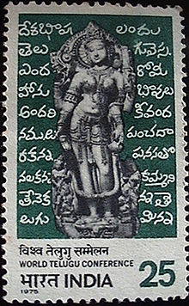
తెలుగు, తెనుగు, ఆంధ్రము
ప్రపంచ తెలుగు మహాసభల సందర్భముగా విడుదలైన తపాలా బిళ్ళ - ఇందులో వ్రాసినవి - "దేశ భాషలందు తెలుగు లెస్స", "ఎందరో మహానుభావులు అందరికీ వందనములు", " పంచదార కన్న పనస తొనల కన్న కమ్మని తేనె కన్న తెలుగు మిన్న"

Slide 3
చరిత్ర
క్రీస్తు శకం 1100–1400 మధ్య ప్రాచీన కన్నడ భాషనుండి ఆధునిక కన్నడ మరియూ తెలుగు లిపులు ఆవిర్భవించాయాని, అందుకే తెలుగు లిపి, తెలుగు పదాలు కన్నడ లిపిని పోలియుంటాయని అనే సిద్ధాంతం ఉంది.
అనేక ఇతర ద్రావిడ భాషల వలె కాక తెలుగుభాష మూలాన్వేషణకు సంతృప్తికరమైన, నిర్ణయాత్మకమైన ఆధారాలు లేవు. అయినా కూడా, క్రీస్తు శకం మొదటి శతాబ్దములో శాతవాహన రాజులు సృష్టించిన "గాథాసప్తశతి" అన్న మహారాష్ట్రీ ప్రాకృత పద్య సంకలనంలో తెలుగు పదాలు మొట్టమొదట కనిపించాయి. కాబట్టి, తెలుగు భాష మాట్లాడేవారు, శాతవాహన వంశపు రాజుల ఆగమనానికి ముందుగా కృష్ణ, గోదావరి నదుల మధ్య భూభాగంలో నివాసం ఉండే వారై ఉంటారని నిర్ణయించవచ్చు. తెలుగు భాష మూలపురుషులు యానాదులు. పురాతత్వ పరిశోధనల ప్రకారము తెలుగు భాష ప్రాచీనత 2400 సంవత్సరాల నాటిది
ఆదిమ ద్రావిడ భాషల చరిత్ర క్రీస్తుకు పూర్వం కొన్ని శతాబ్దాల వెనక నుండి ఉందని మనము తెలుసుకోవచ్చు, కానీ తెలుగు చరిత్రను మనము క్రీస్తు శకం 6వ శతాబ్దము నుండి ఉన్న ఆధారములను బట్టి నిర్ణయించవచ్చు. తెలుగు లోని స్పష్టమైన మొట్టమొదటి ప్రాచీన శిలాశాసనం 7వ శతాబ్దమునకు చెందినది. శాసనాలలో మనకు లభించిన తొలితెలుగు పదం "నాగబు". చక్కటి తెలుగు భాషా చరిత్రను మనము క్రీస్తు శకం 11 వ శతాబ్దం నుండి గ్రంథస్థము చేయబడినదిగా గమనించ వచ్చు.

Slide 4
ఆంధ్రులగురించి చెప్పిన పూర్వపు ప్రస్తావనలలో ఒకటి ఇక్కడ ఉదహరింపబడినది: (డా.జి.వి.సుబ్రహ్మణ్యం కూర్చిన "తెలుగుతల్లి" కవితా సంకలనంలో ఇవ్వబడినది)
పియమహిళా సంగామే సుందరగత్తేయ భోయణీ రొద్దే
అటుపుటురటుం భణంతే ఆంధ్రేకుమారో సలోయేతి
ఇది ఉద్యోతనుడు ప్రాకృతభాషలో రచించిన కువలయమాల కథలోనిది. ఈ ప్రాకృతానికి పంచాగ్నుల ఆదినారాయణ శాస్త్రి తెలుగు అనువాదం: అందగత్తెలన్నా, అధవా యుద్ధరంగమన్ననూ సమానంగా ప్రేమిచే వాళ్ళున్నూ, అందమైన శరీరాలు గల వాళ్ళున్నూ. తిండిలో దిట్టలున్నూ, అయిన ఆంధ్రులు అటూ, పుటూ (పెట్టు కాబోలు), రటూ (రట్టు ఏమో) అనుకొంటూ వస్తుండగా చూచాడు.

Slide 5
తెలుగు, తెనుగు, ఆంధ్రము
ఈ మూడు పదాల మూలాలూ, వాని మధ్య సంబంధాలు గురించి చరిత్రకారులలో భిన్నాభిప్రాయాలు ఉన్నాయి. క్రీ. పూ. 700 ప్రాంతంలో వచ్చిన ఐతరేయ బ్రాహ్మణము (ఋగ్వేదములో భాగము) లో మొదటిసారిగా "ఆంధ్ర" అనే పదం జాతి పరంగా వాడబడింది. కనుక ఇదే మనకు తెలిసినంతలో ప్రాచీన ప్రస్తావన. ఆ తరువాత బౌద్ధ శాసనాలలోనూ, అశోకుని శాసనాలలోనూ ఆంధ్రుల ప్రస్తావన ఉంది. క్రీ.పూ. 4వ శతాబ్దిలో మెగస్తనీసు అనే గ్రీకు రాయబారి ఆంధ్రులు గొప్ప సైనికబలం ఉన్నవారని వర్ణించాడు.
ఆంధ్రులు మాట్లాడే భాషకు ఆంధ్రము, తెలుగు, తెనుగు అనే పేర్లున్నాయి. ఆంధ్ర, తెలుగు అనేవి రెండు వేర్వేరు జాతులనీ అవి క్రమంగా మిళితమైనాయన్న కొంతమంది అభిప్రాయానికి జన్యు శాస్త్ర పరంగా కానీ భాషాశాస్త్ర పరంగా కానీ గట్టి ఆధారాలు దొరకలేదు వైదిక వాఙ్మయం ప్రకారం ఆంధ్రులు సాహసోపేతమైన సంచారజాతి. భాషాశాస్త్ర పరంగా తెలుగు గోదావరి, కృష్ణా నదుల మధ్య నివసిస్తున్న స్థిరనివాసుల భాష. తెలుగు భాష మాట్లాడే ప్రాంతాన్ని ఆంధ్ర రాజులు ముందుగా పరిపాలించడం వల్ల ఆంధ్ర, తెలుగు అన్న పదాలు సమానార్థకాలుగా మారిపోయాయని కొంతమంది ఊహాగానం. 10 వ శతాబ్దపు పారశీక చరిత్రకారుడు అల్ బిరుని తెలుగు భాషను 'ఆంధ్రీ' యని వర్ణించెను

Slide 6
మెగాస్తినీస్

Slide 7
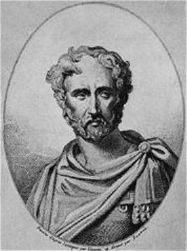
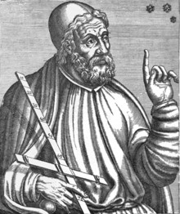
ప్లినీ
టోలెమీ

Slide 8
క్రీ. శ. 1000 కు ముందు శాసనాలలోగాని, వాఙ్మయంలో గాని తెలుగు అనే శబ్దం మనకు కానరాదు. 11వ శతాబ్దము ఆరంభమునుండి "తెలుంగు భూపాలురు", "తెల్గరమారి", "తెలింగకులకాల", 'తెలుంగ నాడొళగణ మాధవికెఱియ' వంటి పదాలు శాసనాల్లో వాడబడ్డాయి. 11వ శతాబ్దములో నన్నయ భట్టారకుని కాలమునాటికి తెలుగు రూపాంతరముగా "తెనుగు" అనే పదము వచ్చింది. 13వ శతాబ్దములో మహమ్మదీయ చారిత్రకులు ఈ దేశమును "త్రిలింగ్" అని వ్యవహరించారు. 15వ శతాబ్దము పూర్వభాగంలో విన్నకోట పెద్దన్న తన కావ్యాలంకారచూడామణిలో ఇలా చెప్పాడు.
ధర శ్రీ పర్వత కాళే
శ్వర దాక్షారామ సంజ్ఙ వఱలు త్రిలింగా
కరమగుట నంధ్రదేశం
బరుదారఁ ద్రిలింగదేశ మనఁజనుఁ గృతులన్
తత్త్రిలింగ పదము తద్భవంబగుటచేఁ
దెలుఁగు దేశ మనఁగఁ దేటపడియె
వెనకఁ దెనుఁగు దేశమును నండ్రు కొందరు

Slide 9
శ్రీశైలం, కాళేశ్వరం, ద్రాక్షారామం – అనే మూడు శివలింగక్షేత్రాల మధ్య భాగము త్రిలింగదేశమనీ, "త్రిలింగ" పదము "తెలుగు"గా పరిణామము పొందినదనీ ఒక సమర్థన. ఇది గంభీరత కొరకు సంస్కృతీకరింపబడిన పదమేననీ, తెలుగు అనేదే ప్రాచీన రూపమనీ చరిత్రకారుల అభిప్రాయము. చాలామంది భాషావేత్తలు, చరిత్రకారులు ఈ వాదనలు పరిశీలించి దీనిలో నిజంలేదని అభిప్రాయపడ్డారు. అందుకు నన్నయ మహాభారతంలో త్రిలింగ శబ్దం ప్రయోగం కాకపోవడం కూడా కారణమన్నారు. 12వ శతాబ్దిలో పాల్కురికి సోమనాధుడు "నవలక్ష తెలుంగు" – అనగా తొమ్మిది లక్షల గ్రామ విస్తీర్ణము గలిగిన తెలుగు దేశము – అని వర్ణించాడు. మొత్తానికి ఇలా తెలుగు, తెనుగు, ఆంధ్ర – అనే పదాలు భాషకూ, జాతికీ పర్యాయ పదాలుగా రూపు దిద్దుకొన్నాయి.

Slide 10
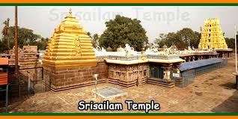
శ్రీశైలం

Slide 11
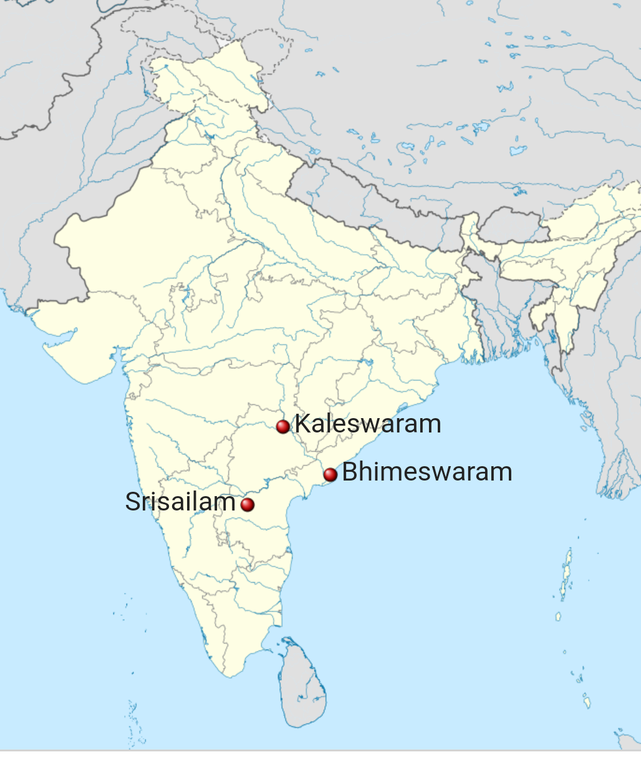
త్రిలింగ దేశం

Slide 12
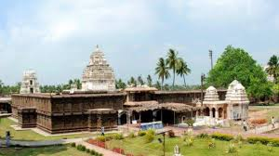
ద్రాక్షారామం

Slide 13
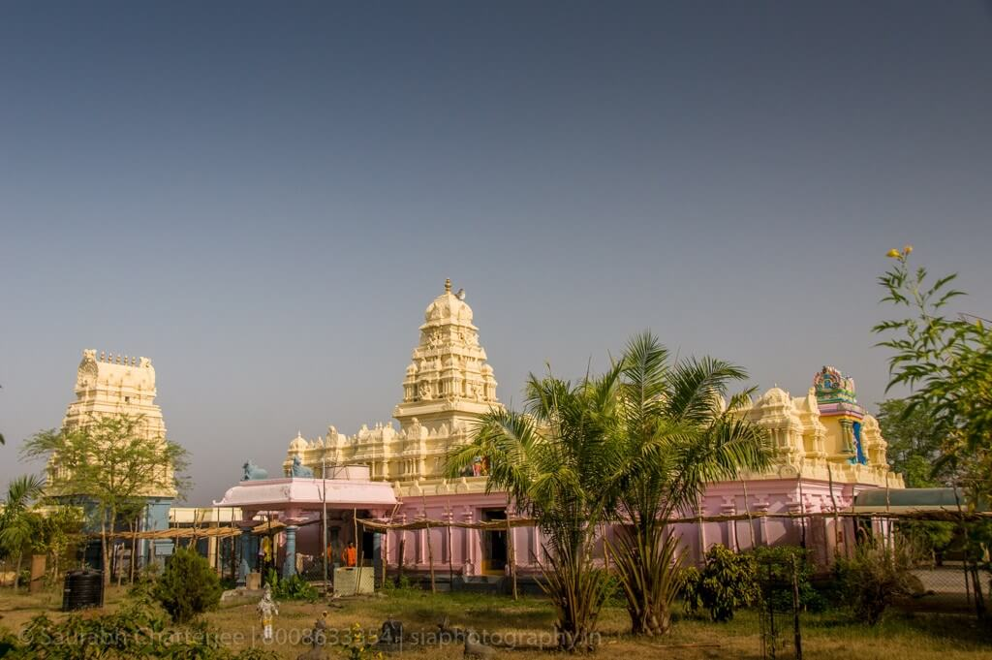
కాళేశ్వరం

Slide 14
Kshetram | Presiding Deity | District | Region | State
Kaleswaram | Kaleswara Mukteswara Swamy | Jayashankar_ Bhupalpally District | Telangana | Telangana
Bhimeswaram, also known as Draksharamam | Bhimeswara Swamy | East Godavari District | Coastal Andhra | Andhra Pradesh
Srisailam | Mallikarjuna Swamy | Kurnool District | Rayalaseema | Andhra Pradesh

Slide 15
భాష స్వరూపము
తెలుగు అజంత భాష. అనగా దాదాపు ప్రతి పదము ఒక అచ్చుతో అంతము అవుతుంది. దీన్ని గమనించే 15వ శతాబ్దములో ఇటాలియన్ యాత్రికుడు నికొలో డా కాంటి తెలుగుని ఇటాలియన్ ఆఫ్ ది ఈస్ట్ (ప్రాచ్య ఇటాలియన్) గా అభివర్ణించాడు. అచ్చుల శబ్దాలను చూడండి.
అ | ఆ | ఇ | ఈ | ఉ | ఊ | ఋ | ౠ | ఌ | ౡ | ఎ | ఏ | ఐ | ఒ | ఓ | ఔ | అం | అః
/a/ | /ɑː/ | /ɪ/ | /iː/ | /u/ | /uː/ | /ru/ | /ruː/ | /lu/ | /luː/ | /e/ | /eː/ | /ai/ | /o/ | /oː/ | /au/ | /am/ | /aha/

Slide 16
తెలుగును సాధారణంగా ఒకపదముతో మరొకటి కలిసి చేరిపోయే భాషగా గుర్తిస్తారు. ఇందులో ఒక నామవాచకానికి దాని ఉపయోగాన్ని బట్టి ప్రత్యేకమైన అక్షరాలు చేర్చబడతాయి. వ్యాకరణపరంగా, తెలుగులో కర్త, కర్మ, క్రియ, ఒక పద్ధతి ప్రకారం, ఒకదాని తర్వాత మరొకటి వాక్యంలో వాడబడతాయి
మాండలికాలు
తెలుగుకు నాలుగు ప్రధానమైన మాండలిక భాషలున్నాయి.
సాగరాంధ్ర భాష: కృష్ణా, గుంటూరు, ప్రకాశం, ఉభయ గోదావరి జిల్లాలలోని భాషను కోస్తా మాండలికం లేదా సాగరాంధ్ర మాండలికం అంటారు.
రాయలసీమ భాష: చిత్తూరు, నెల్లూరు, అనంతపురం, కర్నూలు, కడప జిల్లాల ప్రాంతపు భాషను రాయలసీమ మాండలికం అంటారు.
తెలంగాణ భాష: తెలంగాణ ప్రాంతపు భాషను తెలంగాణ మాండలికం అంటారు.
కళింగాంధ్ర భాష: విశాఖపట్నం, విజయనగరం, శ్రీకాకుళం జిల్లాల భాషను కళింగాంధ్ర మాండలికం అంటారు. దేశభాషలందు తెలుగు భాష లెస్స

Slide 17
లిపి
తెలుగు లిపి ఇతర భారతీయ భాషా లిపులలాగే ప్రాచీన బ్రాహ్మీ లిపి నుండి ఉద్భవించింది.
అశోకుని కాలములో మౌర్య సామ్రాజ్యానికి సామంతులుగా ఉన్న శాతవాహనులు బ్రాహ్మీ లిపిని దక్షిణ భారతదేశానికి తీసుకొని వచ్చారు. అందుచేత అన్ని దక్షిణ భారత భాషలు మూల ద్రావిడ భాష నుండి ఉద్భవించినా వాటి లిపులు మాత్రము బ్రాహ్మీ నుండి పుట్టాయి.
అశోకుడి కాలానికి చెందిన బ్రాహ్మి లిపి రూపాంతరమైన భట్టిప్రోలు లిపి నుండియు, ప్రాచీన కన్నడ భాష 'హలెగన్నడ 'లిపినుండియూ తెలుగు లిపి ఉద్భవించింది.
తెలుగు లిపిని బౌద్ధులు, వర్తకులు ఆగ్నేయ ఆసియా ప్రాంతాలకు అందచేసారు. అక్కడ ఈ లిపి, మాన్, బర్మీస్, థాయ్, ఖ్మేర్, కామ్, జావనీస్,, బాలినీస్ భాషల లిపుల ఉద్భవానికి కారకమయ్యింది.
తెలుగు లిపితో వాటికి స్పష్టంగా పోలికలు కనిపిస్తాయి. తెలుగు అక్షరమాల చూడడానికి దాని సమీప దాయాదియైన కన్నడ అక్షరమాల వలెనే కనిపిస్తుంది.

Slide 18
తెలుగు లిపిని బౌద్ధులు, వర్తకులు ఆగ్నేయ ఆసియా ప్రాంతాలకు అందచేసారు.
అక్కడ ఈ లిపి, మాన్, బర్మీస్, థాయ్, ఖ్మేర్, కామ్, జావనీస్,, బాలినీస్ భాషల లిపుల ఉద్భవానికి కారకమయ్యింది.
తెలుగు లిపితో వాటికి స్పష్టంగా పోలికలు కనిపిస్తాయి.
తెలుగు అక్షరమాల చూడడానికి దాని సమీప దాయాదియైన కన్నడ అక్షరమాల వలెనే కనిపిస్తుంది.

Slide 19
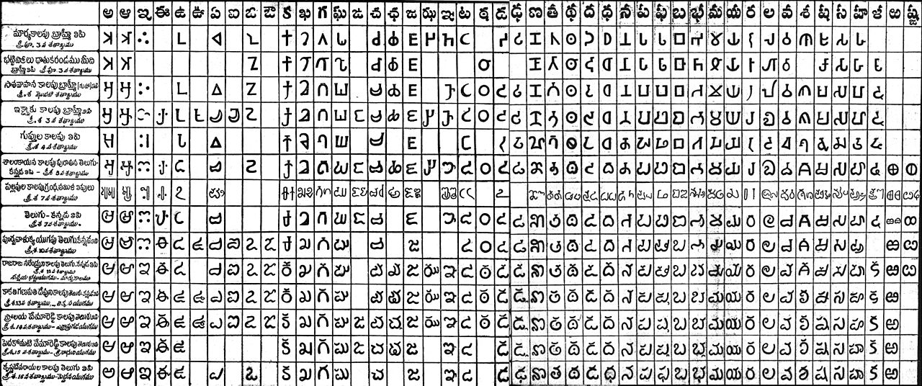
తెలుగు లిపి పరిణామము మౌర్యుల కాలము నుండి రాయల యుగము దాకా

Slide 20
తెలుగు లిపి చాలవరకు ఉచ్చరించగల ఏకాక్షరాలతో ఉండి, ఎడమనుండి కుడికి, సరళమైన, సంక్లిష్టమైన అక్షరాల సరళితో కూడి ఉంటుంది. ఈ విధమైన ఉచ్చరించగల ఏకాక్షరాలు అనేకంగా ఉండడానికి ఆస్కారం ఉన్నందువల్ల, అక్షరాలు "అచ్చులు" (వొవెల్స్ లేదా స్వర్), "హల్లులు" (కాన్సొనెంట్స్ లేదా వ్యంజన్) అన్న ప్రధానమైన ప్రమాణాలను కలిగి ఉన్నాయి.
హల్లుల రూపు వాటి వాడుకను బట్టి, సందర్భానుసారము మార్పు చెందుతూ ఉంటుంది. అచ్చుల ధ్వని వాటిలో లేనప్పుడు హల్లులు పరిశుద్ధమైనవిగా పరిగణించబడతాయి.
అయితే, హల్లులను వ్రాయడానికీ, చదవడానికీ, అచ్చు "అ"ను చేర్చడం సాంప్రదాయకం. హల్లులు వేర్వేరు అచ్చులతో చేరినప్పుడు, అచ్చుఅంశం వర్ణ పరిచ్ఛేదముతో "మాత్రలు" అన్నసంకేతాలను ఉపయోగించడంతో గుర్తింపబడుతుంది.
ఈ "మాత్రల" ఆకారాలు తమ తమ హల్లుల ఆకారాలకు ఎంతో విరుద్ధంగా ఉంటాయి. తెలుగులో ఒక వాక్యం "పూర్ణవిరామం"తో కానీ, "దీర్ఘవిరామం"తో కానీ ముగించబడుతుంది.
అంకెలను గుర్తించడానికి తెలుగులో ప్రత్యేకంగా సంకేతాలున్నా, అరబిక్ అంకెలే విస్తృతంగానూ, సర్వసాధారణంగానూ ఉపయోగింపబడుతున్నాయి.
ఈ విధంగా, తెలుగులో, 16 అచ్చులు, 3 విశేషఅచ్చులు, 41 హల్లులు చేరి మొత్తం 60 సంకేతాలు ఉన్నాయి.

Slide 21
తెలుగు అంకెలు
పేరు | తెలుగుసంఖ్య | ఇండో అరబిక్ అంకెలు
సున్నా | 0 | 0
ఒకటి | ౧ | 1
రెండు | ౨ | 2
మూడు | ౩ | 3
నాలుగు | ౪ | 4
ఐదు | ౫ | 5
ఆరు | ౬ | 6
ఏడు | ౭ | 7
ఎనిమిది | ౮ | 8
తొమ్మిది | ౯ | 9
తెలుగు అంకెలు, సంఖ్యలు తెలుగు కేలెండర్ లో ప్రధానంగా వాడుతారు. ఇతరత్రా ఇండో అరబిక్ రూపాలనే వాడుతారు

Slide 22
తెలుగు
తెలుంగు
ఉచ్ఛారణ | telugu
స్థానిక భాష | భారతదేశం, బహ్రయిన్, కెనడా, ఫిజీ, మలేషియా, మారిషస్, సింగపూర్, దక్షిణ ఆఫ్రికా, యునైటెడ్ అరబ్ ఎమిరేట్స్, అమెరికా సంయుక్త రాష్ట్రాలు
ప్రాంతం | తెలంగాణ , ఆంధ్ర (అధికార భాష),8 ఛత్తీస్ గఢ్, కర్నాటక, మహారాష్ట్ర, ఒడిశా, తమిళనాడు, పుదుచ్చేరి, మధ్యప్రదేశ్, అండమాన్ నికోబార్ దీవులు(అధికార భాష)
స్వజాతీయత | తెలుగు వారు
స్థానికంగా మాట్లాడేవారు | 9కోట్లు పైగా (భారత దేశం 2001) (date missing)
భాషా కుటుంబం | దక్షిణ-మధ్య ద్రవిడ భాషలు తెలుగు
Dialects | గోదావరి మాండలికం ((ఉభయ గోదావరి జిల్లాలు , కృష్ణ జిల్లాలోని కొన్ని ప్రాంతాలు )) రాయలసీమ మాండలికం ((రాయలసీమ నాలుగు జిల్లా లు, ప్రకాశం, నెల్లూరు జిల్లాలలోని కొన్ని ప్రాంత లలో )) శ్రీకాకుళం మాండలికం ((ఉత్తరాంద్ర )) తెలంగాణ మాండలికం ((తెలంగాణా రాష్ట్రo లో, ఆంధ్ర తెలంగాణా సరిహద్దు ప్రాంతంలలో )). అలాగే మిగిలిన ఆంధ్ర ప్రాంతలలో సాధారణ మాండలికం లో మాట్లాడతారు ((గుంటూరు, ప్రకాశం, కృష్ణ నెల్లూరు జిల్లాలలోని కొన్ని ప్రాంతాలు ))
రాసే విధానం | తెలుగు లిపి /au/
అధికారిక హోదా
అధికార భాష | భారతదేశం

Slide 23
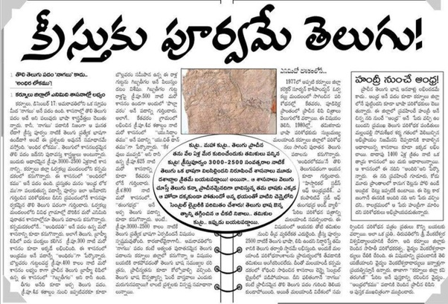

Slide 24
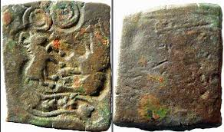

Slide 25
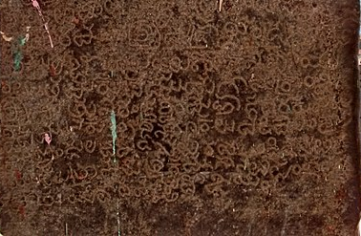

Slide 26
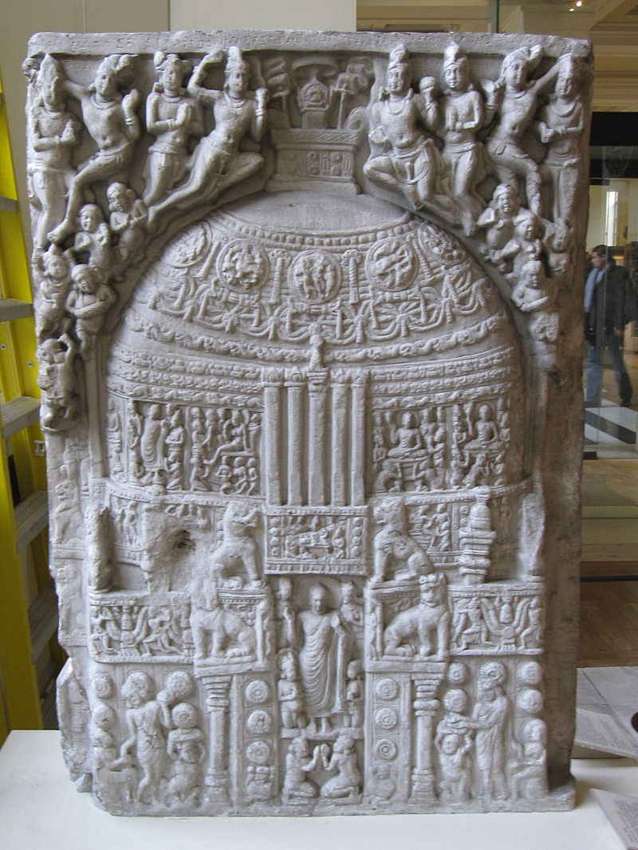

Slide 28
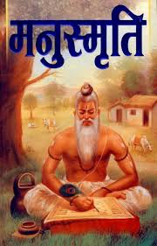

Slide 29
